Slide 1
Proyecto Final Jeronimo Colman
Universidad Tecnológica Nacional
Facultad Regional Reconquista
Ingeniería Electromecánica
AUTOMATIZACIÓN DE UN SISTEMA DE ASPIRACIÓN DE ALGODÓN EN BRUTO PARA UNA DESMOTADORA

Slide 2
Posicionamiento del algodón

Slide 3
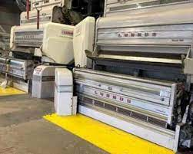
Contexto regional

Slide 4
Propuesta del proyecto

Slide 5
Objetivo general

Slide 6
Incrementar los niveles de producción de desmote de algodón con menores costos - tiempo y mayor calidad de fibra.

Slide 7
Objetivos específicos

Slide 8
Mantener un patrón de calidad alto en toda la línea de producción
Disminuir el tiempo de aprovisionamiento de algodón en bruto al sistema de alimentación
Asegurar la calidad del algodón en el sistema de desmotadora

Slide 9
acciones

Slide 10
Relevamiento de la instalación
Propuesta de modificaciones
Análisis de costos de la inversión
Diseño y programación del sistema
Diseño y cálculos eléctricos y mecánicos

Slide 11
relevamiento
Estudio de tiempos
Relevamiento de procedimientos
Relevamiento de funcionamiento

Slide 12
Propuesta
Modificaciones mecánicas
Modificaciones eléctricas
Automatización de sistemas

Slide 13
Análisis de costos y productividad

Slide 14
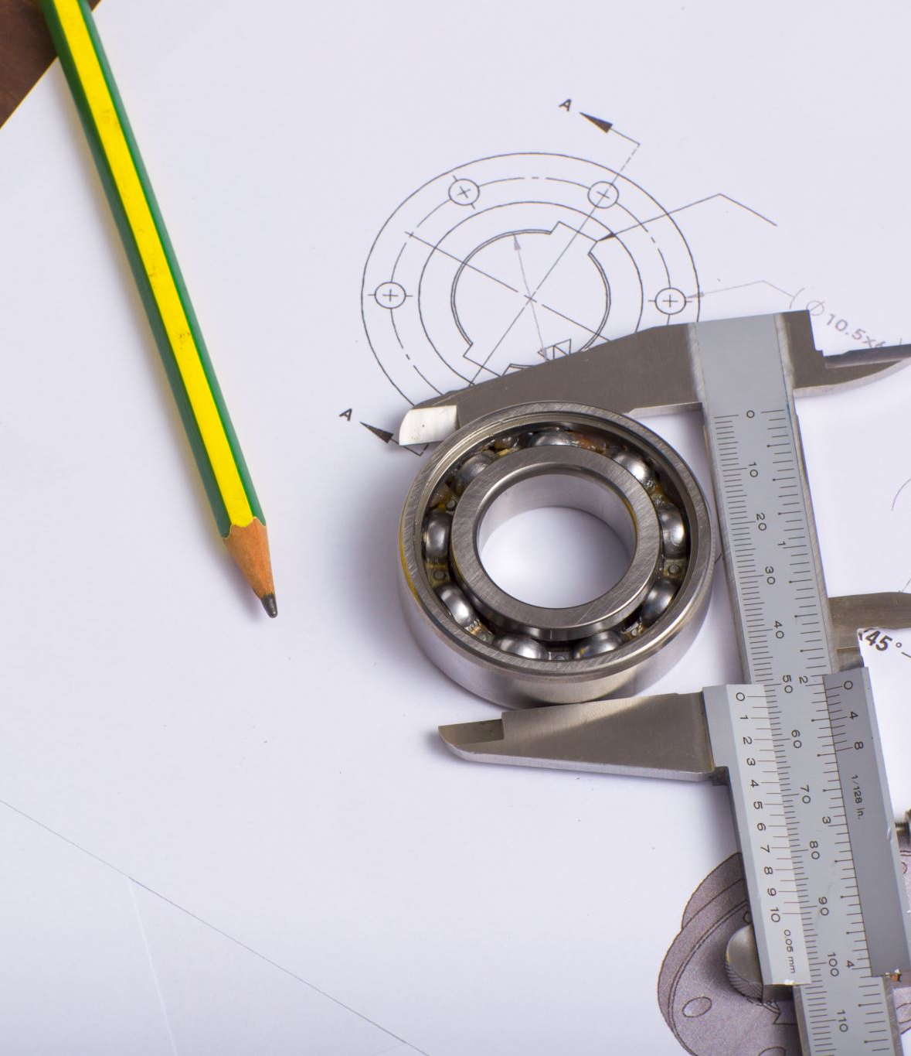
diseño
Sistema de control y automatización
Sistema mecánico
Sistema eléctrico

Slide 15
conclusiones

